Slide 1

NIVELES MEDIO MAYOR

Slide 2
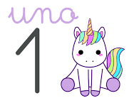
NÚMERO

Slide 3
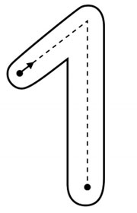
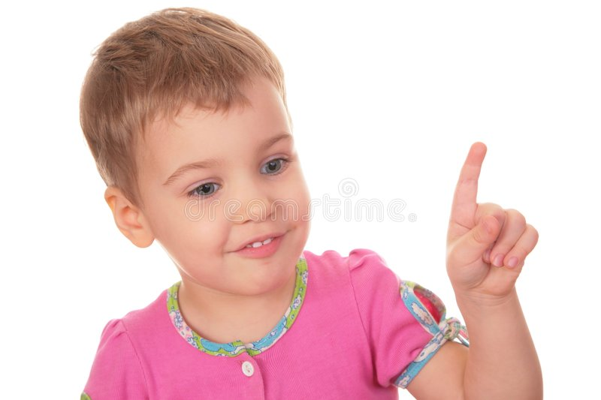
CON TU DEDO INDICE DIBUJALO EN EL AIRE

Slide 4
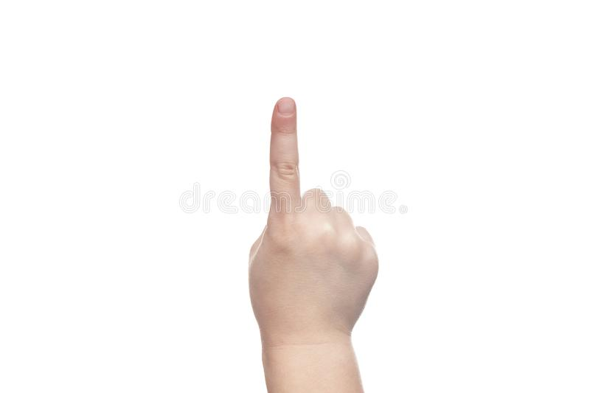
REPITE !! NUMERO 1

Slide 5


Slide 6
Muchas Gracias

